Slide 1
窗体资源管理
计算机学院
李赞
厚德楼B807

Slide 2
窗体的属性
窗体资源管理
多窗体对象管理
软键盘程序介绍
软键盘程序程序原理
软键盘程序实现

Slide 3
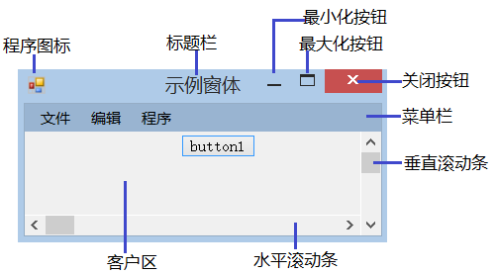
窗体区域

Slide 4
窗体资源管理
桌面窗体
是最顶级窗体资源，也是最先创建的窗体
窗体的状态与属性
激活状态（非），最大化，
窗体间关系
父子关系，前后重叠的Z-order

Slide 5
窗体间的关系
窗体间父子关系
窗体间层叠关系
窗体控件TabIndex
窗体类继承关系

Slide 6

窗体的父子关系
桌面窗体
应用程序A
控件·按钮
控件·文本框
应用程序B
控件·图片框
FindWindowEx

Slide 7
窗体的Z-order关系
0
x
Z-order
窗体A
窗体B
窗体C
Y

Slide 8
窗体类继承关系
Control
Form
Form1
Form
NoActivateWindow
FrmMain
Control
Button
KeyButton

Slide 9
窗体的属性
WS_OVERLAPPED
WS_POPUP
WS_CAPTION
WS_MAXIMIZEBOX
WS_VISIBLE
WS_EX_TOPMOST
WS_EX_NOACTIVATE

Slide 10
多窗体对象管理
多窗体管理简介
多窗体管理方法

Slide 11
多窗体管理方法
窗体管理方法 | 特点
在窗体事件中新建其它窗体对象 | 方法最简单，反复创建销毁浪费资源，容易产生数据冲突。
使用公共类方法设置窗体显示或隐藏 | 难度适中、切换灵话、线程控制复杂。
派生ApplicationContext类，编写窗体切换方法 | 编写难度高、切换灵活。

Slide 12
ApplicationContext类使用举例
派生ApplicationContext类
编写OnApplicationExit方法
编写OnFormClosed方法
编写构造函数
显示窗体

Slide 13
程序获得用户输入
驱动程序
消息结构
激活窗体
系统消息队列
Windows窗体程序
当前程序
按键状态扫瞄
DirectX程序

Slide 14
Windows系统对窗体的管理
当前激活窗体只有一个
最前窗体与激活窗体等同么？

Slide 15
窗体样式的修改
WS_EX_NOACTIVATE样式

Slide 16
键盘按键功能设计
按键的样式
按键颜色
按键事件
按键属性

Slide 17
软键盘程序实现
窗体类的派生
窗体样式修改
设置和激活窗体
鼠标拖动消息处理
按钮类的派生
按钮事件实现

Slide 18
窗体消息重载WndProc
鼠标按下
GetForeGroundWindow
获取目标窗体句顶
模拟按键
SendInput
发送键值
鼠标移动
SetActiveWindow
激活目标窗体

Slide 19
鼠标信息的封装
[StructLayout(LayoutKind.Sequential)]
public struct MOUSEINPUT
{
public int dx;
public int dy;
public int mouseData;
public int dwFlags;
public int time;
public IntPtr dwExtraInfo;
}

Slide 20
按键信息的封装
public struct KEYBDINPUT
{
public short wVk;
public short wScan;
// KEYEVENTF_EXTENDEDKEY 0x0001
// KEYEVENTF_KEYUP 0x0002
// KEYEVENTF_SCANCODE 0x0008
// KEYEVENTF_UNICODE 0x0004
public int dwFlags;
public int time;
public IntPtr dwExtraInfo;
}

Slide 21
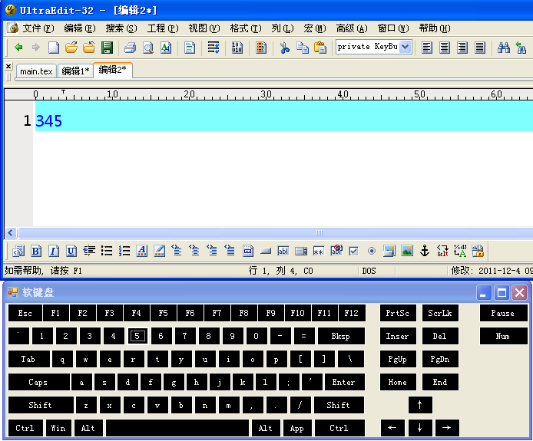
软键盘介绍与实现思想

Slide 22
软键盘介绍与实现思想
按键的样式
按键颜色
按键事件
按键属性

Slide 23
软键盘程序主要任务
软键盘窗体界面修改
窗体外观，按钮外观，每个按钮增加键值属性。
软键盘窗体消息处理重载
鼠标按下获取目标窗体句顶，向目标窗体发送模拟键值，鼠标移动重新激活目标窗体。

Slide 24
窗体类的派生
NoActivateWindow由System.Windows.Forms.Form派生
主窗体由NoActivateWindow派生

Slide 25
修改窗体样式
重载Form类的CreateParams方法
CreateParams cp = base.CreateParams;
cp.ExStyle |= (int)WS_EX_NOACTIVATE;

Slide 26
获取和设置激活窗体
GetForegroundWindow
SetForegroundWindow

Slide 27
对鼠标拖动消息处理
对窗体消息处理的重载

Slide 28
按钮事件实现
按钮的Click事件
按钮的KeyCode事件

Slide 29
程序运行效果
点击键盘程序不会改变处于激活状态的目标窗体。
用户点击一个按钮，向当前激活程序发送键值，例如"A" 键。
支持用户使用鼠标左键占击键盘窗体标题区后拖动。
支持功能键例如"Win" 键，"Delete" 键。
支持组合键，例如"Ctrl+C"。

Slide 30
程序原理
Windows系统对窗体的管理
窗体样式的修改
键盘按键功能计设

